Slide 1
Руководство по лечению гемофилии для всех
Новая инициатива Всемирной федерации гемофилии
Notes:
So today we will be addressing one of the components of Hemophilia Guideline for All, which is a new ambition of the World Federation of Hemophilia.

Slide 2
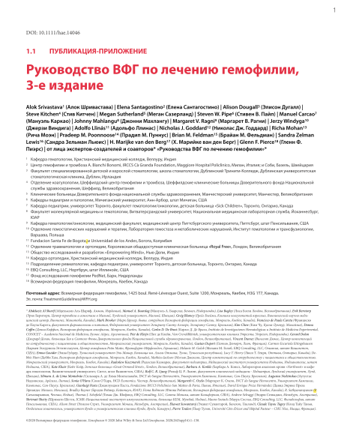
Руководство ВФГ по лечению гемофилии
Все рекомендации приняты на основе консенсуса.
Шривастава А. и др. Журнал «Гемофилия». 2020;26(Suppl 6):1–158.
Notes:
These guidelines have been a collective effort from the WFH and from many leaders of the field of hemophilia around the world.

Slide 3
Глава 10. Поражения опорно-двигательного аппарата
Адольфо Ллинас Вольпе, врач
Директор по медицинским вопросам фонда «Fundacion Santa Fe de Bogota»
Богота, Колумбия
Notes:
Today, we will be focusing on Chapter 10, which addresses musculoskeletal complications.

Slide 4
Раскрытие потенциальных конфликтов интересов: Адольфо Ллинас Вольпе
Консультант
Компании Bayer и Novo Nordisk (последние 12 месяцев)

Slide 5
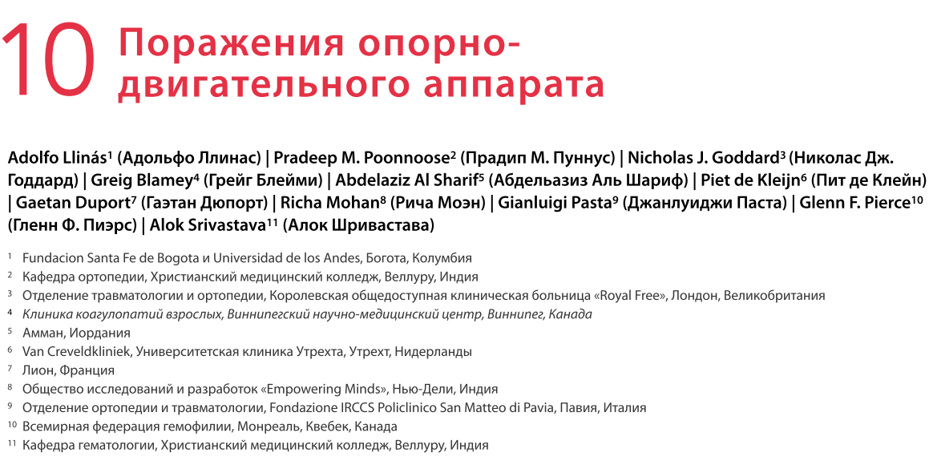
Авторы
Адольфо Ллинас
Прадип М. Пуннус
Николас Дж. Годдард
Грейг Блейми
Абдельазиз Аль Шариф (ЛсГ)
Пит де Клейн
Гаэтан Дюпорт (ЛсГ)
Рича Моэн
Джанлуиджи Паста
Гленн Ф. Пиэрс
Алок Шривастава
ЛсГ - лицо с гемофилией
Notes:
This chapter is a result of the effort of multiple authors: Adolfo Llinas, Pradeep Poonoose, Nicholas Goddard, Greig Blamey, Abdelaziz Al Sharif, Piet de Kleijn, Gaetan Duport, Richa Mohan, Gianluigi Pasta , Glenn Pierce, and Alok Srivastava, from many regions of the world. They have strived to capture different aspects of the care of hemophilia, both in developing economies and developed countries.

Slide 6
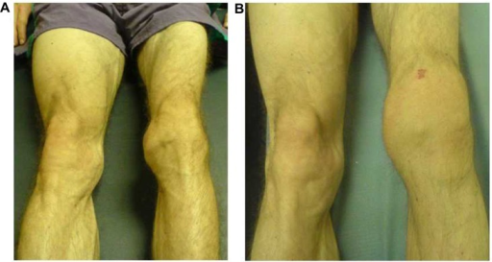
Введение
Характерным признаком гемофилии являются острые кровотечения, более 80% из которых происходят в определенные суставы и мышцы.
Наиболее часто - в голеностопный, коленный и локтевой; часто – в тазобедренный, плечевой и запястный) и в особо подверженные мышцы (подвздошно-поясничную и икроножную).
Рецидивирующие кровоизлияния в сустав вызывают в нём прогрессирующее поражение, которое приводит к таким осложнениям, как синовит и гемофилическая артропатия.
Хронический синовит левого коленного сустава
Notes:
So from the musculoskeletal point of view, hemophilia is characterized by acute bleeds. Over 80% of which occur in specific joints, most commonly the ankle, knee, and elbow joints, and frequently, but not with the greatest frequency, the hip, shoulder, and wrist joints. There are a few muscles, which are important to hemophilia care, primarily the iliopsoas muscle, one that we do not get to see very often, and the gastrocnemius muscle or the muscles of the calf. So these bleeds, recurrent bleeds, cause progressive joint damage, which is a result of blood accumulation in the joint cavity and a resulting synovial inflammation leading to complications, such as synovitis and hemophilic arthropathy.

Slide 7
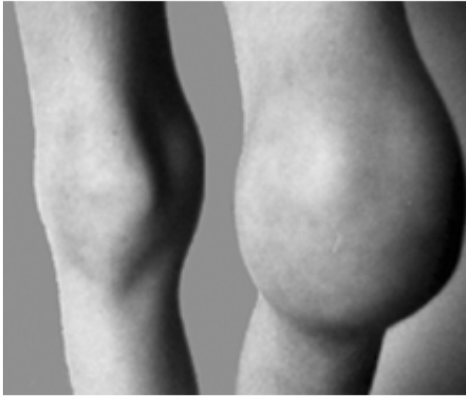
Синовит
Острый гемартроз вызывает воспаление синовиальной оболочки, ее гиперемию и рыхлость.
Неэффективное лечение острого синовита приводит к повторяющимся гемартрозам и бессимптомным кровотечениям.
Необходимо регулярное проведение оценки до момента полного восстановления состояния сустава и синовиальной оболочки.
С учетом того, что клинические проявления не всегда адекватно отражают реальную ситуацию, рекомендуется проведение оценки с помощью ультразвука и МРТ.
Хронический синовит левого колена
МРТ - магнитно-резонансная томография
Notes:
Now from the perspective of synovitis, which is the initial phase of synovial, joint inflammation, it usually occurs after acute hemarthosis and the synovium becomes inflamed, hyperemic, and friable. Failure to manage this acute synovitis usually results in recurrent hemarthrosis and subclinical bleeds. So regular assessments are required until the joint and the synovial condition are fully rehabilitated. This includes range of motion, muscle strength, and joint speed. Given that clinical signs do not always adequately represent the actual situation, ultrasound or magnetic resonance imaging (MRI) is advised and sometimes radiographs are not enough because they do not actually visualize these conditions.

Slide 8
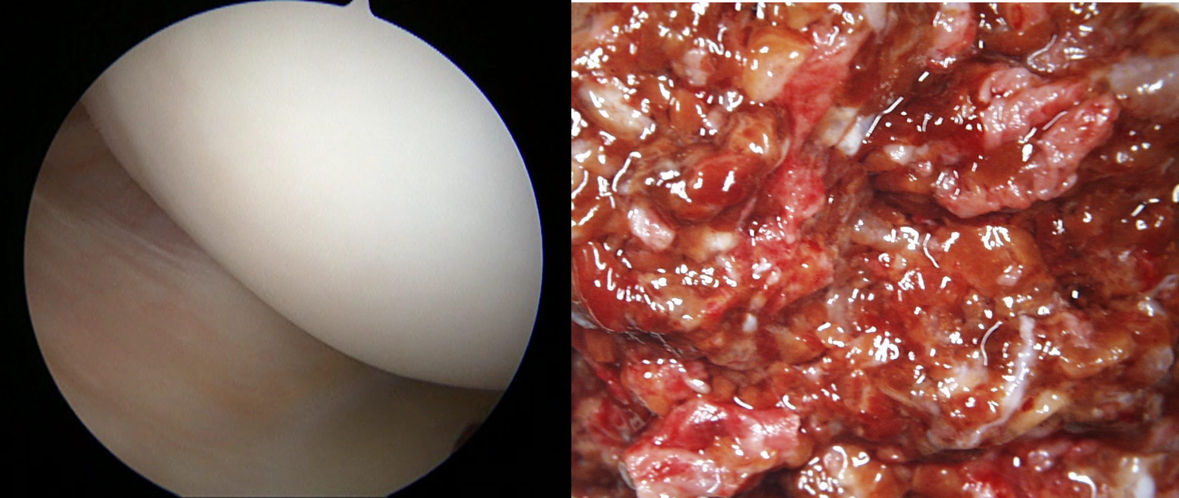
Острый синовит
Notes:
On the left of your screen, you can see the typical appearance of a joint, which is viewed through an arthroscope, and notice how white the cartilage is. This is actually a knee and you can see the femoral condyle on the top portion of the screen and the tibial plateau on the lower portion of your screen. You cannot see synovium, it is actually typically translucent and limited to the periphery of the joint. On the right, you can see the appearance of inflamed synovium, which is now thickened with increased vascularity and you can also identify deposition of hemosiderin, which is depicted in this orange sort of brick-like colour that you see on the slide. So this is really the enemy, the synovial activation. All of the musculoskeletal care, the early musculoskeletal care is dedicated and is the object of the multidisciplinary team to deactivate the synovium.

Slide 9
Синовит
Рекомендация 10.2.1
У лиц с гемофилией ВФГ рекомендует проведение регулярной физической оценки состояния синовиальной оболочки после каждого кровоизлияния, предпочтительнее с привлечением подходящих методов визуализации, таких как ультразвук (по мере возможности), до тех пор, пока ситуация не будет взята под контроль, поскольку для выявления раннего синовита недостаточно лишь одной клинической оценки.
Notes:
Now, if sinusitis ensues the synovial condition should be physically assessed after every bleed, and if you need to get clinical insight, additional clinical insight, ultrasound is the preferred technique and there are numerous treatment opportunities, numerous educational opportunities to develop the ability to perform point-of-care ultrasound these days through the WFH.

Slide 10
Синовит. Лечение хронического синовита
Рекомендация 10.2.2 Пациентам с гемофилией и хроническим синовитом при отсутствии доступа к регулярной профилактике ВФГ рекомендует консервативное лечение, включая краткосрочную профилактику в течение 6-8 недель для контроля кровотечений, ЛФК для укрепления мышц и улучшения функции суставов, а также селективные ингибиторы ЦОГ-2 для уменьшения боли и воспаления.
Рекомендация 10.2.3 Пациентов с гемофилией при хроническом синовите (проявляющемся лишь минимумом боли и потерей в объеме движения) ВФГ рекомендует направлять на консультацию к опытному специалисту по опорно-двигательному аппарату в центре лечения гемофилии.
Рекомендация 10.2.4 Пациентам с гемофилией и непроходящим хроническим синовитом ВФГ рекомендует проведение нехирургической синовэктомии (в качестве терапии первой линии) методом радиоизотопной синовэктомии с использованием чистого бета-излучателя (фосфор-32, иттрий-90, рений-186 или рений-188). На одну дозу изотопов следует применять одну дозу КФС.
ЦОГ-2 - циклооксигеназа-2; КФС - концентрат фактора свертывания
Notes:
Now, when it comes to the management of chronic synovitis, the nonsurgical treatments are those recommended and there are several options, which are available in different regions of the world. But the common denominator is that all of them are actually easy to perform and readily accessible to orthopedic surgeons and sometimes to rheumatologists or nuclear medicine specialists. This is the point where the patient should consult with an experienced musculoskeletal specialist. Once again, if the chronic synovitis is unresolved, nonsurgical synovectomy is certainly the first line of treatment.
The speaker says synovitis here, but I think he meant to say synovectomy, as is shown on the slide at ~5:50.

Slide 11
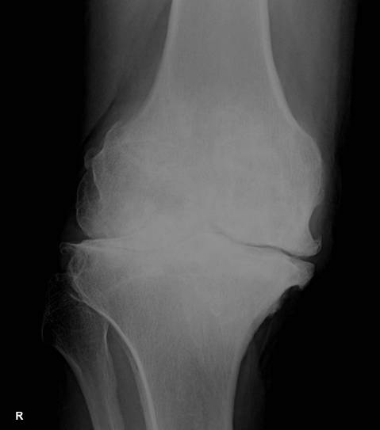
Гемофилическая артропатия
Гемофилическая артропатия может возникнуть в результате единичного или повторяющихся кровоизлияний.
Хроническая гемофилическая артропатия - это последний этап деструкции сустава.
Общая схема прогрессирования заболевания
Гемартроз
Хронический синовит
Гемофилическая артропатия коленного сустава¹
Хроническая гемофилическая артропатия
Обширные эрозии суставных поверхностей
¹Случай заболевания любезно предоставлен доцентом Крейгом Хакингом (Craig Hacking), Radiopaedia.org, rID: 62929.
Notes:
Now, if the synovitis is not resolved, then we enter a different circumstance that actually has to do with arthropathy, with joint damage. So hemophilic arthropathy can actually result from a single bleed, but more often results from recurrent bleeds. There is a sequence, which is highly predictable. When you first get the joint bleed, you get synovial activation and therefore, you can move on to chronic synovitis. If this is not interrupted, then there are erosions, which take place on the articular surface and eventually, there is the establishment of chronic hemophilic arthropathy. So, chronic hemophilic arthropathy is the final stage of joint destruction, which often is present during the second decade of life, particularly if prophylactic therapy is unavailable, but even if it is available, there is a number of details related to compliance with medication that are required to avoid chronic hemophilic arthropathy.

Slide 12
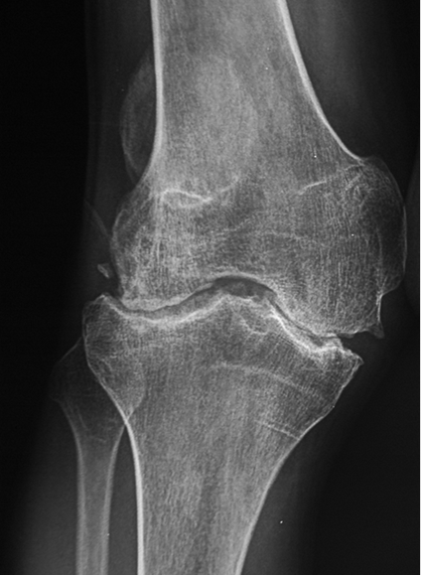
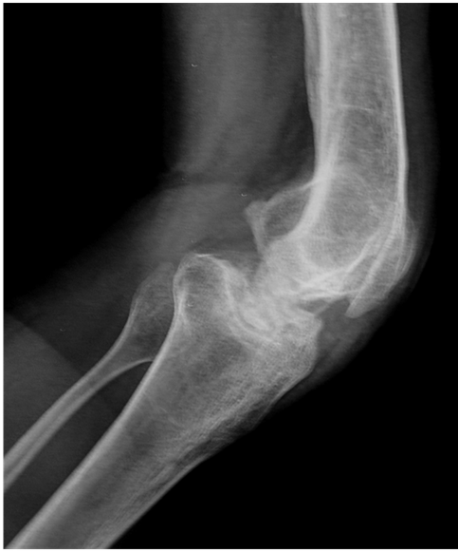
Гемофилическая артропатия
Notes:
Now, this is an example of what happens to a joint that has undergone this sequence. On the first slide on your left, we can see the asymmetry in the development of the femoral condyles in this knee, which produces an angulation, a lateral angulation, so-called a valgus angulation, on the knee. On the second slide, a unique feature of hemophilia is the disproportion in the anteroposterior dimension of the femoral condyles and the medial lateral dimension of the femoral condyles. The latter are large and the former very narrow, and this provides some mechanical challenges and further in life, some reconstructive challenges if surgery is required. Further to the right, you can see an image from magnetic resonance, MRI, where the irregularity of the subchondral bone is obvious. The widening of the tibia and the erosions on the surface of the joint are quite apparent on this image, and all of these combined, characterize the so-called hemophilic arthropathy.

Slide 13
Гемофилическая артропатия. Лечение хронической гемофилической артропатии
Рекомендация 10.3.1
В целях предупреждения и лечения хронической гемофилической артропатии у лиц с гемофилией ВФГ рекомендует сочетание регулярной заместительной терапии, направленной на снижение частоты кровоизлияний, с ЛФК, призванной сохранить силу мышц и функциональные возможности. ЛФК можно проводить как с прикрытием фактором, так и без такового, в зависимости от его доступности и от ответа пациента на лечение.
Notes:
Now, how is this management managed? Well, here is once again another opportunity to make the best out of the multidisciplinary team and one must combine regular replacement therapy with physiotherapy or rehabilitation. That combination is extremely powerful, and even in the presence of X-rays or MRIs done that show articular deterioration, patients can function. Persons with hemophilia can actually have full lives if these two are nicely combined.

Slide 14
Гемофилическая артропатия. Лечение хронической гемофилической артропатии
Рекомендация 10.3.3
Пациентам с гемофилией и хронической гемофилической артропатией, у которых консервативными методами лечения не удалось добиться удовлетворительного купирования боли и улучшения функции, ВФГ рекомендует консультирование у специализированного ортопеда по вариантам хирургического вмешательства, куда могут входить:
  синовэктомия и дебридмент сустава;
  артроскопия для высвобождения от внутрисуставных спаек и коррекции ущемления;
  высвобождение внесуставных мягких тканей для лечения контрактур;
  остеотомия для исправления угловой деформации;
  артродез (голеностопного сустава);
  замена сустава при терминальной стадии артрита.
Notes:
If these measures fail, if nonsurgical measures do not work, then once again this is the time to consult with an orthopedic specialist. Surgical intervention options start to emerge on the therapeutic scenario.

Slide 15
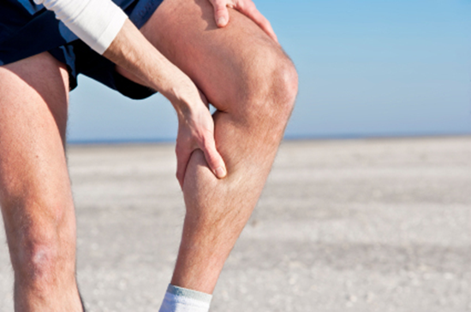
Кровоизлияния в мышцы
Мышечное кровоизлияние определяется как эпизод кровоизлияния в мышцу, установленный клинически и/или с помощью визуализирующих исследований.
Может произойти в любую мышцу тела; сопровождается болью, отеком и нарушением функции.
Оставленное без лечения кровотечение может привести к возникновению компартмент-синдрома с вторичным повреждением нервно-сосудистого пучка и связок, контрактуре мышц и некрозу.
Рекомендация 10.4.1
Всем пациентам с гемофилией при кровоизлияниях в мышцы должна незамедлительно проводиться заместительная терапия фактором свертывания, и при наличии показаний такие пациенты должны оставаться под наблюдением на предмет возникновения нервно-сосудистых осложнений, связанных с кровотечением.
Notes:
Now in other circumstances of musculoskeletal care different to hemophilia, muscle hemorrhages are not taken with great concern on behalf of the care team. But in patients with coagulopathies, this requires all of our attention. So a muscle hemorrhage is defined as an episode of bleeding into a muscle, which is determined clinically just by physical exam or by imaging studies. It may occur in any muscle and is usually associated with pain, swelling, and great functional impairment. If untreated, they can result in compartmental syndromes with secondary neurovascular and tendon contractures and damage to the muscle, and sometimes even muscular necrosis and retractions. So these bleeds need to be treated immediately and actually taken very seriously by the musculoskeletal team.

Slide 16
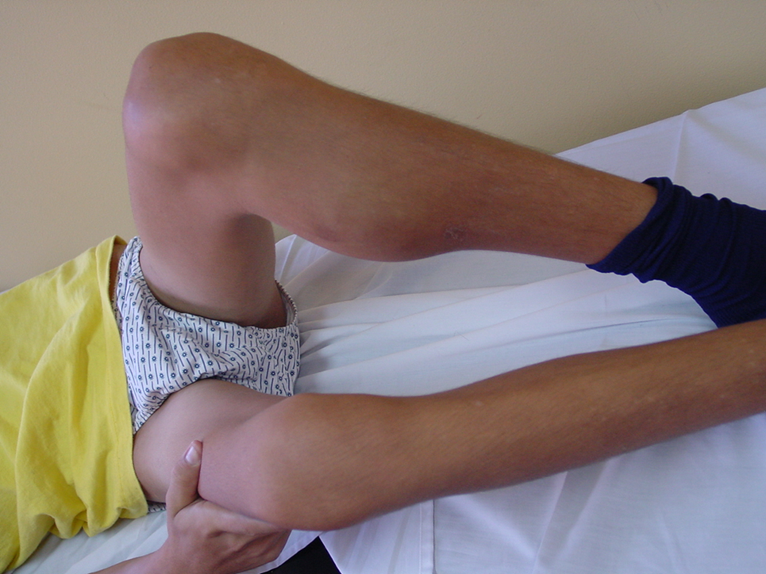
Кровоизлияния в мышцы
Notes:
I think the image may be familiar to most of you watching this presentation. It is a young boy with an antalgic position in this case, with a flexion of the knee and an equinus of the ankle to relax the gastrocnemius muscle that is increased in girth, by what is apparent clinically as a bleed as depicted in the picture.

Slide 17
Кровоизлияния в мышцы. Клинический мониторинг и лечение
Рекомендация 10.4.2 При кровоизлиянии в мышцу у любого пациента с гемофилией ВФГ рекомендует проведение углубленной клинической оценки, градацию и мониторинг болевого синдрома согласно шкале оценки боли ВОЗ, поскольку боль при мышечном кровоизлиянии может быть ранним указанием на обратимое повреждение нервно-сосудистого пучка и тканей.
Пациент требует постоянного наблюдения на предмет возможного возникновения компартмент-синдрома.
Рекомендация 10.4.3 У пациентов с гемофилией мышечные кровоизлияния с картиной компартмент-синдрома и нервно-сосудистых нарушений требуют проведения фасциотомии не позднее 12 часов с момента возникновения симптомов, до наступления необратимых поражений, вызванных некрозом тканей.
ВОЗ - Всемирная организация здравоохранения
Notes:
Now under these conditions, the patients must be monitored continuously for possible compartment syndrome. Pain and all of the signs and symptoms known to musculoskeletal specialists should be monitored with great care. If the evidence is conclusive of compartment syndrome, then earlier fasciotomies are associated with improved patient outcomes. Now, here is a situation where great communication with the hematologist is required. Because from the surgical standpoint, an incision, an extensive incision is going to be made, and it is important to understand what the coagulation behaviour will be in patients that undergo fasciotomy. So, this is once again a multidisciplinary decision where communication is of the essence.

Slide 18
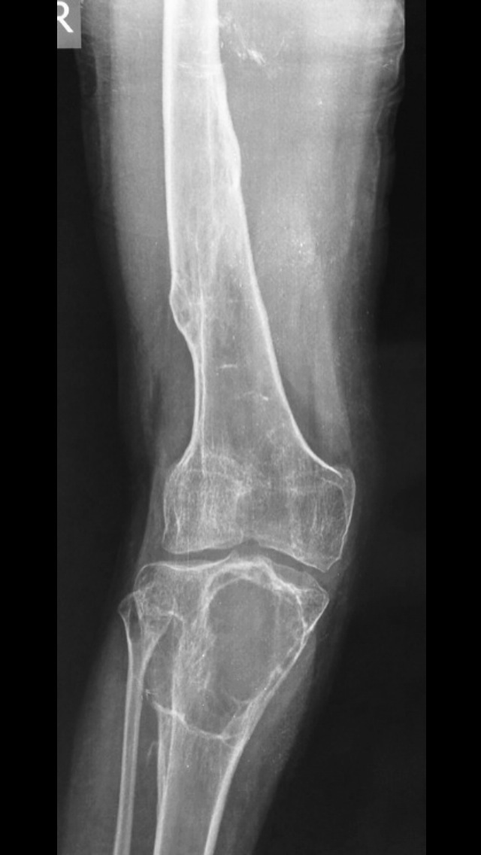
Псевдоопухоли
Псевдоопухоли - это осложнения, представляющие собой прогрессирующее кистозное увеличение мышцы и/или кости в объеме.
Возникают из-за неадекватно пролеченных кровоизлияний в мягкие ткани, обычно в мышцу, прилегающую к кости.
Оцениваются и последовательно наблюдаются путем ультразвуковой визуализации.
  Возможно применение КТ-сканирования и МРТ.
Лечение псевдоопухоли зависит от её локализации, размера, скорости роста и воздействия на смежные структуры.
Внутрикостная гемофилическая псевдоопухоль¹
¹Случай заболевания любезно предоставлен доктором Прашантом Мудгалом, Radiopaedia.org, rID: 27167.
КТ - компьютерная томография; МРТ - магнитно-резонансная томография
Notes:
Now sometimes subclinically, other times because muscular bleeds were not managed carefully or they were not followed for a necessary length until they were completely resolved, pseudotumours appear. They are a rare complication of hemophilia consisting of a progressive cystic swelling of muscle and/or bone. They typically develop as a result of inadequately treated soft tissue bleeds usually in muscle adjacent to bone, and then the bone can actually be secondarily involved, which is quite surprising. These lesions should be assessed and serially followed by ultrasound imaging. Computed tomography scan and MRI may be useful for additional detail, which is often required. The management depends on the size, on the site and location, the growth rate, and of course, the effect that the pseudotumour is having on the adjoining structures. They are lesions and they are really surprising. In peripheral areas where there is lack of awareness of the presence of the condition of hemophilia, then we must be very careful to advise against the perception that they sometimes look like malignant tumours, and mistakes can be made.

Slide 19
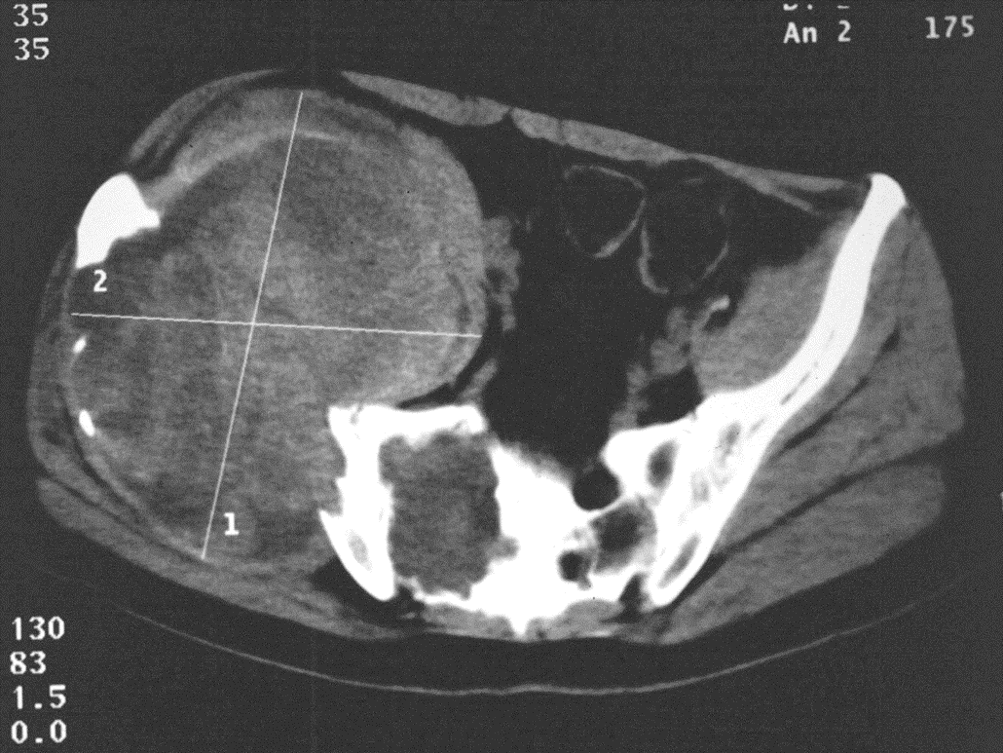
Псевдоопухоли
Notes:
Here is an example of what is known as a gigantic pseudotumour of the pelvis. It illustrates the behaviour of these very benign lesions from the point of view of the histology, but very invasive lesions from the point of view of their behaviour. In this situation, the lesion has grown through the pelvis, and has resorbed the iliac wing, has invaded the sacrum on the ipsilateral side, which of course produces compression of the sacral roots, and has come across to the contralateral side of the sacrum, creating further neurological signs. These are large lesions that can be treated and that can be resected and require naturally a very sophisticated multidisciplinary team.

Slide 20
Лечение псевдоопухолей
Рекомендация 10.5.2
При возникновении небольших псевдоопухолей у пациентов с гемофилией на ранних этапах (до формирования псевдокапсулы) в отсутствие доступа к регулярной профилактике ВФГ рекомендует проведение короткого курса (6-8 недель) заместительной терапии фактором свертывания с возможным продолжением терапии, если последовательно выполняемые во времени ультразвуковые исследования покажут уменьшение опухоли. Повторную оценку необходимо будет провести через 4-6 месяцев.
Рекомендация 10.5.3
При наличии крупных псевдоопухолей у пациентов с гемофилией ВФГ рекомендует удалять такие псевдоопухоли с псевдокапсулой путем хирургической эксцизии, которую может выполнять лишь хирургическая бригада с опытом лечения пациентов с гемофилией по возможности в центре лечения гемофилии, с последующим внимательным мониторингом и долгосрочной профилактикой во избежание рецидива кровотечения.
Notes:
Now the small early pseudotumours frequently resolve with a short course of treatment, six to eight weeks of clotting factor replacement. They require close monitoring for that reduction and the reduction is actually the feedback that will encourage treaters to carry on with prophylaxis. Now the large ones may require surgical excision and once again require a very well-structured multidisciplinary team and a large hospital that has intensive care unit and all sorts of resources to make sure that the patient actually undergoes a successful resection and treatment of these lesions.

Slide 21
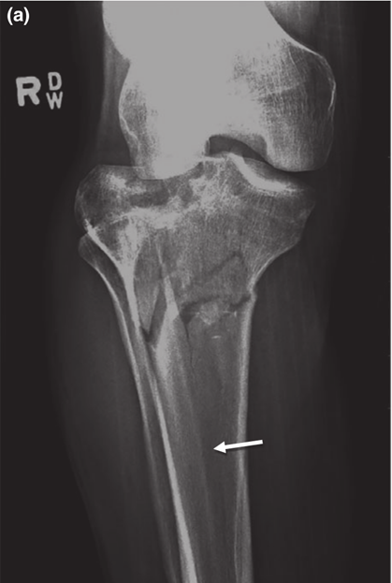
Переломы
Несмотря на высокий уровень заболеваемости остеопенией и остеопорозом, переломы у ЛсГ происходят нечасто.
Однако у пациента с гемофилической артропатией может существовать риск переломов около сустава, в котором существенно утрачен объем движения, а также в костях с остеопоротическими поражениями.
Передне-задняя проекция правого колена. Оскольчатый внутрисуставной перелом, затрагивающий плато большеберцовой кости справа и метафиз.¹
¹ Khanna P и другие. Журнал «Гемофилия». 2016 Mar;22(2):e113–5.
ЛсГ - лицо с гемофилией
Notes:
Now, one can conclude that after seeing numerous bone cysts and bone loss and loss of bone density, that fractures can happen in persons with hemophilia and, and they do. Fractures are not frequent in patients with hemophilia, despite the high incidence of osteopenia and osteoporosis, and probably has to do with the high level of awareness of persons with hemophilia of the care of their musculoskeletal system. However, a patient with hemophilic arthropathy may be at risk for fractures around the joint, where there is significant loss of motion. This is a particularly important detail, because once there is a displacement of a joint and the patient reaches an endpoint around the knee, then there is a tendency for supracondylar fractures of the femur or tibial fractures as depicted on the on the screen.

Slide 22
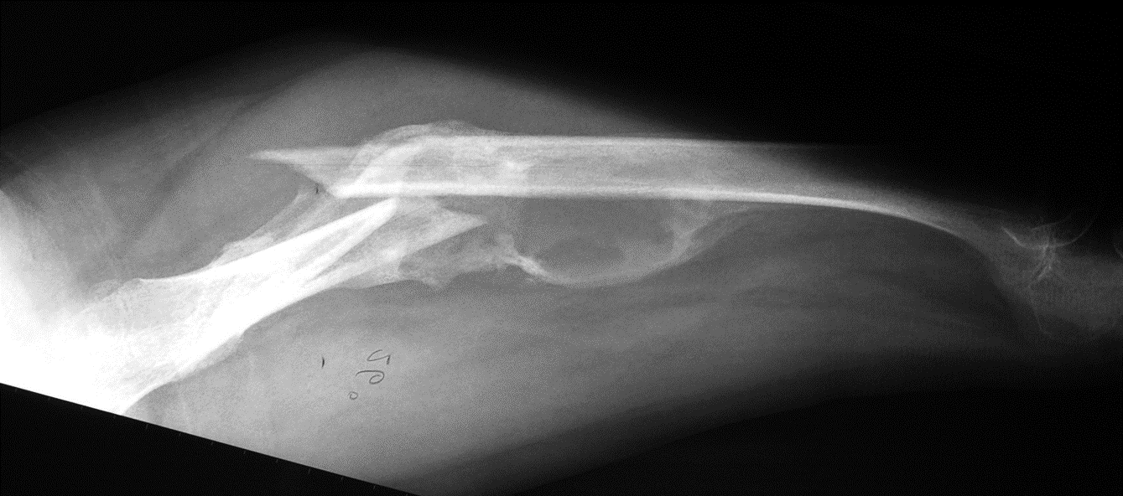
Переломы
Notes:
Now, from the point of view of healing, persons with hemophilia heal very similarly to persons without hemophilia. So, healing is not a problem. What often is a problem are delays as is the case with this young boy on the screen where you see a callus was actually taking place before proper treatment was performed. Essentially because of administrative delays that may be common in many regions of the world. This young boy was actually developing a pseudotumour around the fracture as you can see the posterior aspect and most distal aspect of this vision. Once again, because of the latency and the increase motion of the fracture site, which was not properly treated, in fracture , or immobilization.

Slide 23
Лечение переломов
Рекомендация 10.6.1
При переломе у лиц с гемофилией ВФГ рекомендует незамедлительно начинать терапию концентратами фактора свертывания или другими гемостатическими препаратами и продолжать ее, удерживая достаточно высокие уровни фактора с целью контроля кровоизлияний в ходе одной недели или дольше, в зависимости от вероятности кровоизлияний, которая определяется локализацией и стабилизацией перелома. На протяжении следующих 10-14 дней можно снизить уровни фактора, поддерживающиеся для предотвращения кровоизлияний в мягкие ткани в ходе стабилизации перелома. В связи с угрозой развития компартмент-синдрома особенно важно проводить клинический мониторинг.
Рекомендация 10.6.2
При переломах у лиц с гемофилией ВФГ высказывается за предпочтительное применение лонгет, а не сплошного гипсования во избежание развития компартмент-синдрома (особенно на ранних стадиях), а при открытых или инфицированных переломах предпочтительнее применять аппараты внешней фиксации.
Notes:
So, healing is not a problem, but immediate treatment is required, and certainly requires high levels of secondary prophylaxis, at least 50 international units per deciliter maintained for at least a week, if proper immobilization is attained. There are often questions about the use of external fixators, which is a good resource if the fracture requires such technique, and certainly, one should avoid prolonged joint immobilization to prevent contractures of the adjoining articulations.

Slide 24
Ортопедическая хирургия
Плановое хирургическое вмешательство, проводимое сразу в нескольких локализациях либо одномоментно, либо поэтапными процедурами может оказаться более целесообразным способом для восстановления походки и общей функции.
Рекомендация 10.7.1
При ортопедических хирургических вмешательствах у пациентов с гемофилией (особенно в случаях подтекания крови при ушивании раны, а также при наличии мертвого пространства или полостей) ВФГ предлагает использовать средства для усиления местной коагуляции и инфильтрацию раны местными анестетиками (лигнокаин/лидокаин и/или бупивакаин) с адреналином и фибриновым клеем или спреем с целью контроля подтекания крови во время хирургических вмешательств с обширным операционным полем.
Рекомендация 10.7.2
При ортопедических хирургических операциях у пациентов с гемофилией ВФГ рекомендует проводить заместительную терапию фактором, а также активное купирование и мониторинг болевого синдрома с применением повышенных доз анальгетических препаратов в ближайшем послеоперационном периоде.
Notes:
Now, there are a few recommendations that are very useful in this chapter of other musculoskeletal complications that have to do with elective surgery. A frequent question has to do with multiple-site elective surgery being simultaneously or staggered. This is certainly a recommendation that produces a lot of savings in terms of the use of factor concentrate and other hemostatic agents that are often scarce or costly. There are many tricks for this type of surgery. Controlling blood loss is one of them and here you can use lidocaine or bupivacaine with adrenaline to prevent bleeding during approaches and upon closure we recommend fibrin sealant. There are numerous presentations of the fibrin sealant and if you have a nice sprayer, then small quantities of sealant can take you a long way. So, this is something I recommend that you look for. After surgery, you should be prepared to use postoperative continuous infusion of factor replacement and once again here are some additional savings. Both pre- and postoperative physiotherapy are going to be required and should be organized in a timely fashion to provide the best opportunity for rehabilitation.

Slide 25
Замена сустава
Рекомендация 10.8.1
У пациентов с гемофилией ВФГ рекомендует замену суставов только в случае выраженной гемофилической артропатии, которая не отвечает на консервативное или иное хирургическое лечение и при этом вызывает боль, функциональные нарушения и утрату участия в повседневной деятельности.
ПРИМЕЧАНИЕ: В периоперационном периоде для снижения кровопотери можно использовать транексамовую кислоту и фибриновые герметики.
ПРИМЕЧАНИЕ: К занятиям лечебной физкультурой в идеале следует приступать в день проведения операции, начиная с ранней мобилизации сустава и с соответствующим наращиванием упражнений для восстановления движения и силы мышц.
Notes:
If everything else fails, a joint replacement is always an option. It should only be considered if the patient is not responsive to nonsurgical or other surgical treatments. Some complications are associated with joint replacements and this is the reason for this prudent recommendation at this point. Once again, in order to obtain the best range of motion after joint replacement, official therapy should start as soon as soon as possible.

Slide 26
Замена сустава. Хирургические аспекты
Для успешного проведения хирургического вмешательства крайне важно тщательное поддержание гемостаза.
Обычно не возникает необходимости в профилактике тромбоза глубоких вен за исключением случаев, когда в послеоперационном периоде поддерживаются очень высокие уровни фактора в плазме.
Во всех случаях применения цементной фиксации следует использовать цемент, насыщенный антибиотиком.
Ушивание раны должно проводиться тщательно.
Notes:
Four considerations that are useful and come from other areas of joint replacement. The first one has to do with meticulous hemostasis, which is critical in persons with hemophilia. There is usually no need for deep vein thrombosis prophylaxis unless there are very high plasma levels that are required during the postop period because of some hematological peculiarity in a patient. You can always use mechanical prophylaxis with compression stockings and sequential compression devices as well. Antibiotic-loaded cement should be used in all cases where some fixation is performed, and this is available commercially in most of the countries. Wound closure should be taken to a different level of care to avoid bleeding or any other opportunities for complications.

Slide 27
Психосоциальные последствия при поражениях опорно-двигательного аппарата
На психосоциальные ограничения, вызванные гемофилической артропатией, могут накладываться следующие усугубляющие моменты:
  изменение походки;
  поражение нескольких суставов;
  хроническая боль.
Психосоциальное воздействие вышеперечисленных усугубляющих факторов может выражаться через:
  пропуски учебы и работы;
  ограничения в занятиях спортом;
  меньшее участие в социальной жизни и/или растущее одиночество;
  негативное самовосприятие, связанное с видом своего тела, ощущением мужественности и/или самооценкой;
  отсутствие ощущения нормальности;
  ограниченную физическую гибкость в сексуальных позициях;
  сложности в личных отношениях;
  утрату жизненной роли и/или её изменение;
  повышенную утомляемость;
  отрицательные варианты адаптивного поведения.
Notes:
Now, there are some psychosocial impacts of musculoskeletal complications, and I will divide them in two categories. The initial psychosocial limitations, from hemophilic arthropathy are characterized by gait changes by the multiple joints that are being affected, and by the chronic pain that takes a toll on all patients. Now, the psychosocial impacts are related to the lost time from work or the lost time from schooling; limitations in sport participation; decreased socialization; negative self-perceptions related to body image, masculinity, or self esteem; lack of sense of normalcy; limited physical flexibility that has to do with sexual position and therefore impairment; challenges in personal relationships; role loss and/or role changes; increase in fatigue; and finally, but very importantly, negative coping behaviours.

Slide 28
Психосоциальные последствия при поражениях опорно-двигательного аппарата
Рекомендация 10.9.2
Для пациентов с гемофилией, имеющих хронические скелетно-мышечные боли или функциональные ограничения, ВФГ рекомендует применение стратегий конкретизированных и индивидуализированных психосоциальных оценок и вмешательств, нацеленных на улучшение качества жизни. Сюда включается психосоциальное консультирование, консультации по образованию и трудоустройству, а также финансовое планирование.
Рекомендация 10.9.3
В работе с пациентами с гемофилией, имеющими хронические скелетно-мышечные боли или функциональные ограничения, ВФГ рекомендует содействовать формированию сетей поддержки, партнерскому наставничеству (по типу «равный - равному») и возможностям группового обучения с целью помочь пациентам справляться с поражениями опорно-двигательного аппарата, снизить социальную изоляцию и повысить их жизнестойкость.
Notes:
Two recommendations that I think are of enormous relevance and in closing for this presentation. The first is for patients with hemophilia who have chronic musculoskeletal pain or functional limitations, the World Federation of Hemophilia recommends psychosocial interventions tailored to meet the specific needs of each individual based on their physical, emotional, social, educational, and cultural circumstances. The second recommendation: for patients with hemophilia who have chronic muscular skeletal pain or functional limitations, the World Federation of Hemophilia recommends the promotion of support networks, peer mentoring and group educational opportunities to support their ability to cope with musculoskeletal complications, reduce social isolation, and strengthen resilience.

Slide 29
Выводы
Рецидивирующие кровоизлияния приводят к прогрессирующему поражению суставов.
Недостаточное лечение кровоизлияний в мышцу может привести к мышечным контрактурам.
Стандартом медицинской помощи считается профилактическое лечение.
Успешное лечение для достижения полного функционального восстановления, как правило, требует заместительной терапии с помощью КФС или других средств гемостатического прикрытия в сочетании с лечебной физкультурой.
Крайне важно, чтобы с пациентом велась образовательная работа по вопросам, касающимся опорно-двигательного аппарата, в том числе здоровья мышц и суставов.
КФС - концентрат фактора свертывания
Notes:
In summary, on this chapter of musculoskeletal complications of hemophilia, firstly recurrent bleeds cause progressive joint damage. So it is critical to decrease synovial activation after this happens. Inadequate treatment of intramuscular bleeds can lead to muscle contractures, often within the first decade of life. Thirdly, prophylaxis is considered the standard of care. Successful treatment to achieve complete functional recovery generally requires a combination of clotting factor concentrate replacement therapy or other hemostatic coverage and physical therapy. Finally, patient education on musculoskeletal issues in hemophilia is critical and should encompass joint and muscle health.

Slide 30
Благодарим организацию «Гемофилия-Альянс» за поддержку в создании данной презентации.
Notes:
I would like to thank you for listening. I hope I have done a good job in representing the experts from the musculoskeletal world in hemophilia who have contributed so generously with the contents of this guideline. I also hope that you find the material useful in solving the complexities that come along with caring for young men and men with coagulopathies, specifically hemophilia. Thank you to the Hemophilia Alliance in developing this presentation.

